Slide 1
Vilniaus miesto švietimo stebėsenos sistema
Apklausos rezultatų duomenų apibendrinimas ir pristatymas
2024 m. vasario 29 d.
Notes:
Norėdami keisti šios skaidrės vaizdą, pasirinkite paveikslėlį ir jį panaikinkite. Tada spustelėkite piktogramą Paveikslėliai vietos rezervavimo ženkle, kad įterptumėte savo vaizdą.

Slide 2
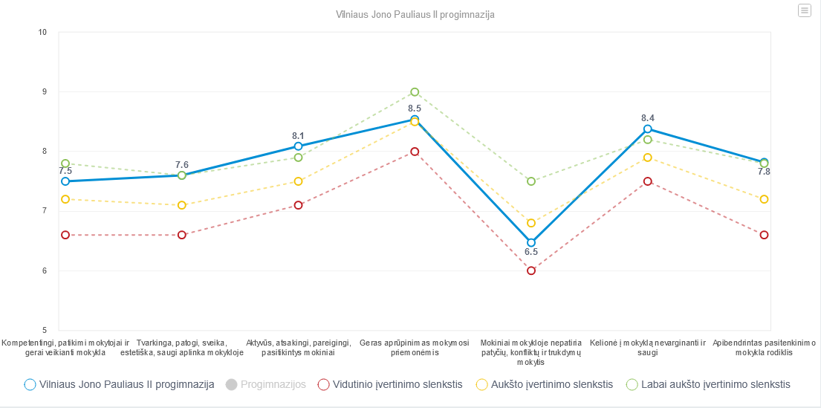
Mokinių patirties ir pasitenkinimo klausimynas

Slide 3
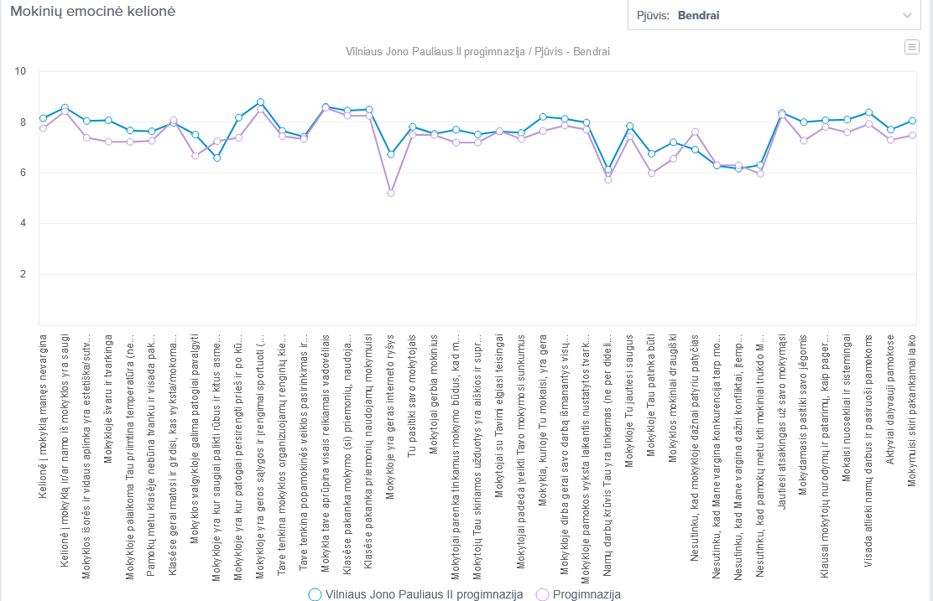
Mokinių patirties ir pasitenkinimo klausimynas

Slide 4
Aukštas įvertinimas:
mokykloje yra geros sąlygos ir įrengimai sportuoti – 8.8, kitos progimnazijos – 8.5;
geras aprūpinimas mokymosi priemonėmis – 8.5, kitos progimnazijos – 8.4.
Vidutinis įvertinimas:
mokiniai mokykloje nepatiria patyčių, konfliktų ir trukdymų mokytis – 6.4, kitos progimnazijos – 6.5;
namų darbų krūvis Tau yra tinkamas – 6.1, kitos progimnazijos – 5.7.

Slide 5
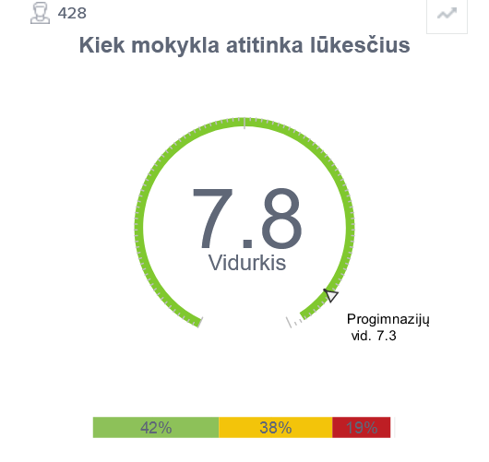
Mokinių patirties ir pasitenkinimo klausimynas
,,Ar mokykla atitinka mokinių lūkesčius?“.
CSAT rodiklis (pasitenkinimo vertinimo metodas) – 42% labai patenkintų, 38% patenkintų, 19% nepatenkintų.

Slide 6
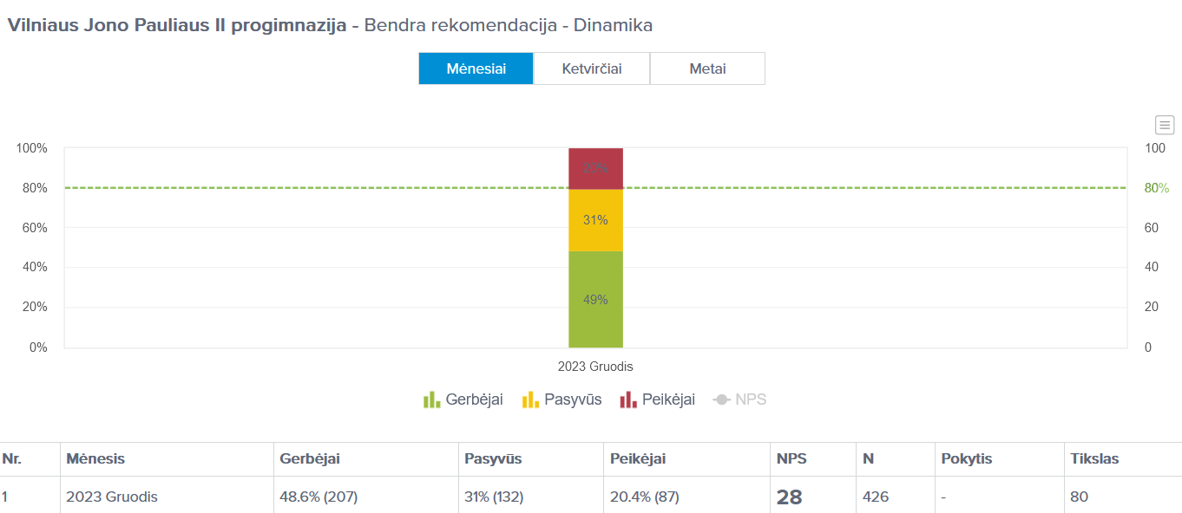
Mokinių patirties ir pasitenkinimo klausimynas

Slide 7
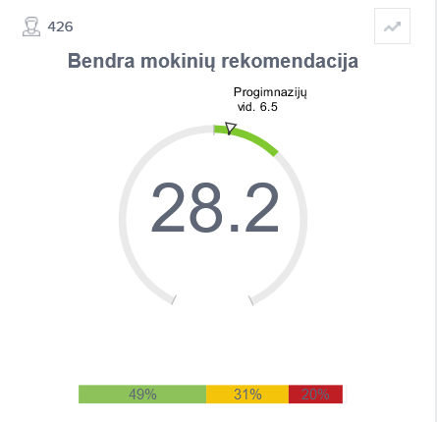
Mokinių patirties ir pasitenkinimo klausimynas
,,Kiek tikėtina, kad rekomenduosite mokyklą savo draugams ar kolegoms?“.
NPS rodiklis (kokybinio vartotojų patirties matavimo metodas) – geras įvertinimas 28.2, progimnazijų – 6.5

Slide 8
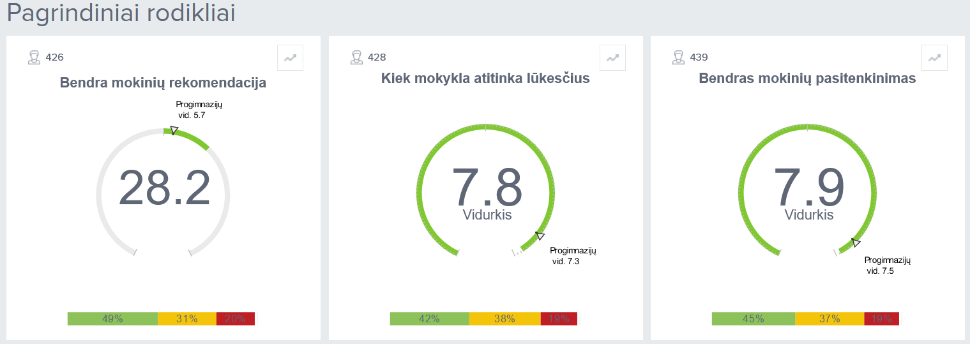
Mokinių patirties ir pasitenkinimo klausimynas

Slide 9
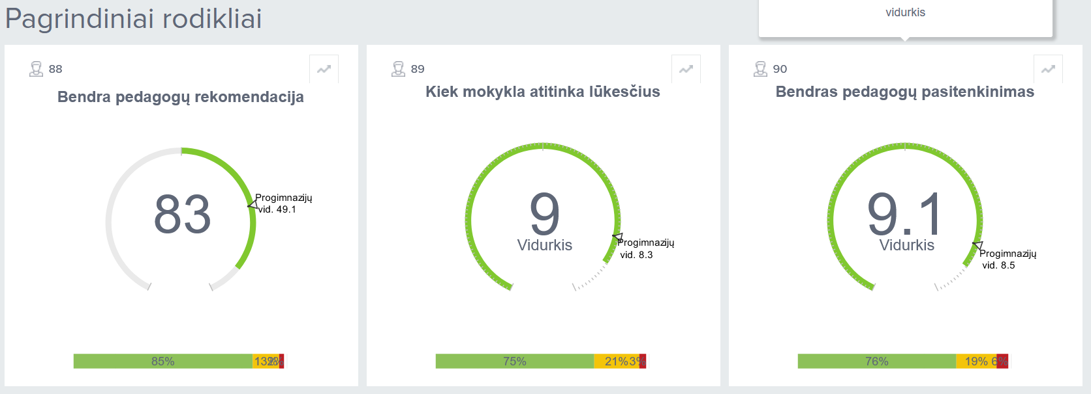
Administracinio, pedagoginio ir aptarnaujančio personalo klausimynas

Slide 10
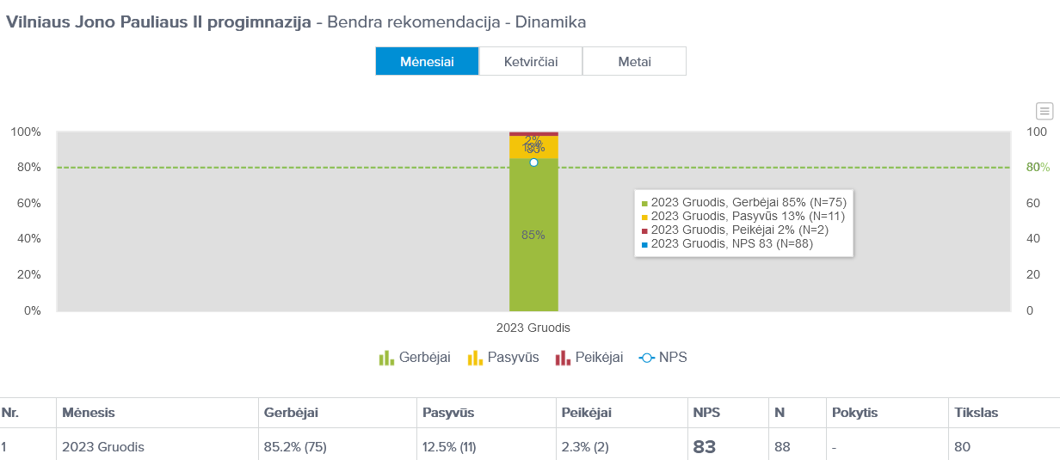

Slide 11
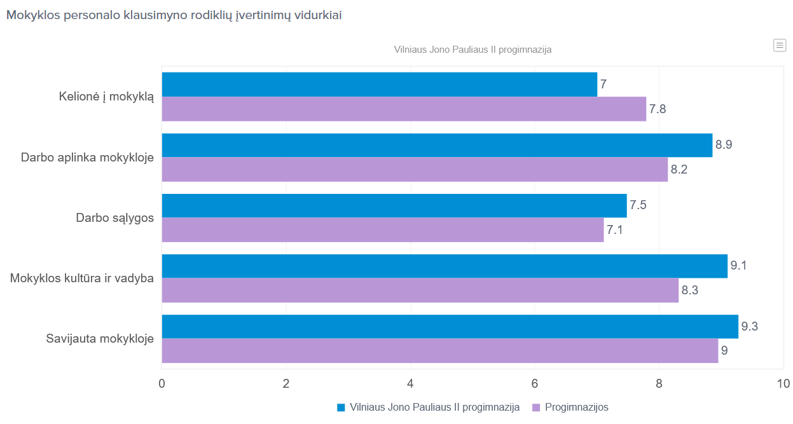

Slide 12
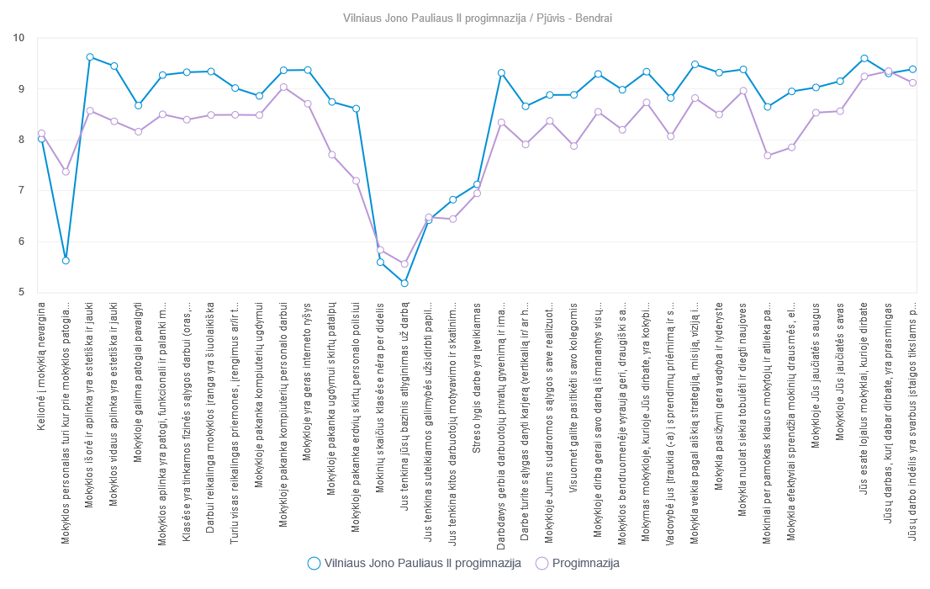
Administracinio, pedagoginio ir aptarnaujančio personalo klausimynas

Slide 13
Stipriosios ir silpnosios progimnazijos sritys
Mokyklos personalas turi kur prie mokyklos patogiai palikti savo transporto priemones – 5.6
Jus tenkina Jūsų bazinis atlyginimas už darbą 5.2
Mokyklos išorė ir aplinka yra estetiška ir jauki – 9.6
Mokykla veikia pagal aiškią strategiją, misiją, viziją - 9.5

Slide 14
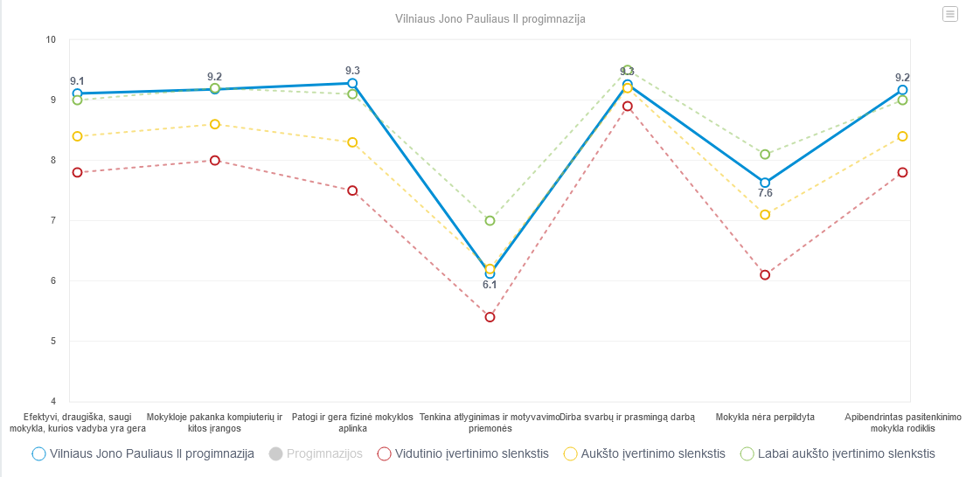

Slide 15
Labai aukštas įvertinimas: patogi ir gera fizinė mokyklos aplinka – 9.3, kitos progimnazijos – 8.4;
Aukštas įvertinimas: dirbu svarbų ir prasmingą darbą – 8.4, kitos progimnazijos – 8.4;
Vidutinis įvertinimas: mokykla nėra perpildyta – 7.6, kitos progimnazijos – 6.9;
Vidutinis įvertinimas: tenkina atlyginimas ir motyvavimo priemonės – 6.1, kitos progimnazijos – 6.1.

Slide 16
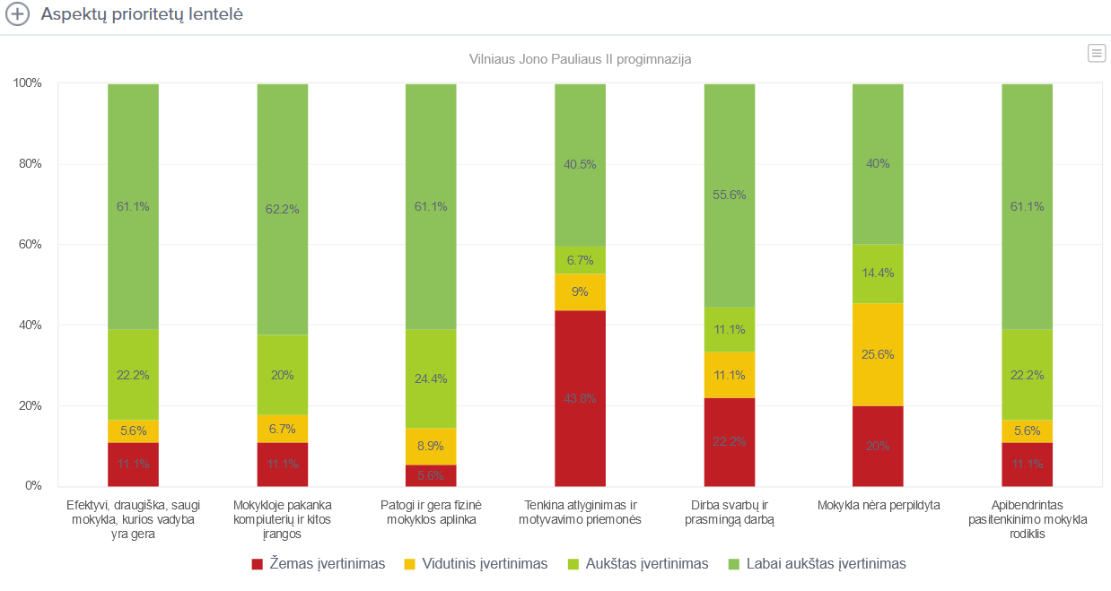
Administracinio, pedagoginio ir aptarnaujančio personalo klausimynas

Slide 17
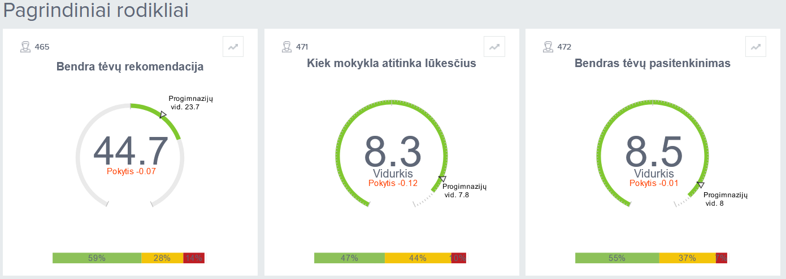
Tėvų patirties ir pasitenkinimo klausimynas

Slide 18
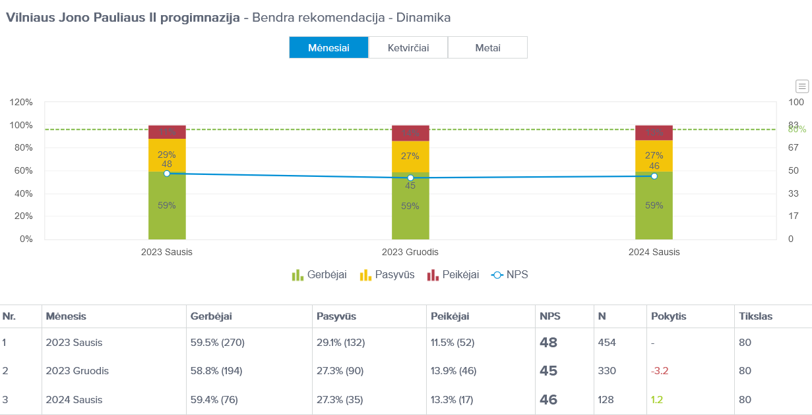
Tėvų patirties ir pasitenkinimo klausimynas

Slide 19
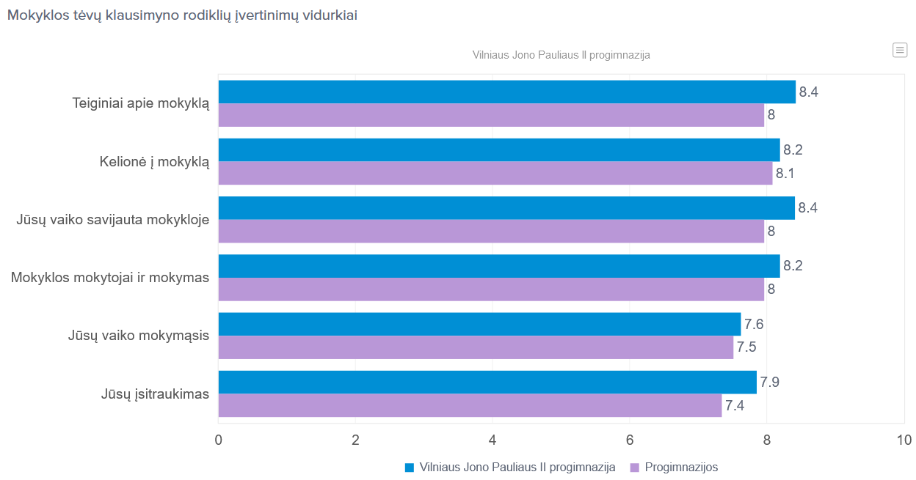
Tėvų patirties ir pasitenkinimo klausimynas

Slide 20
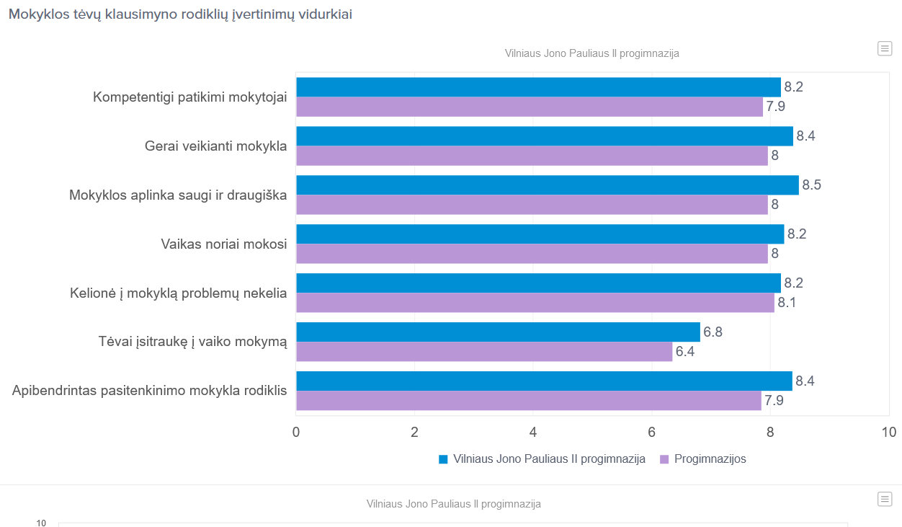
Tėvų patirties ir pasitenkinimo klausimynas

Slide 21
Stipriosios ir silpnosios progimnazijos sritys
Stipriosios sritys
Jūsų vaiko savijauta mokykloje – 8.4, kitos progimnazijos – 8;
Silpnosios sritys
Tėvai įsitraukę į vaiko mokymą – 6.8, kitos progimnazijos – 6.4;

Slide 22
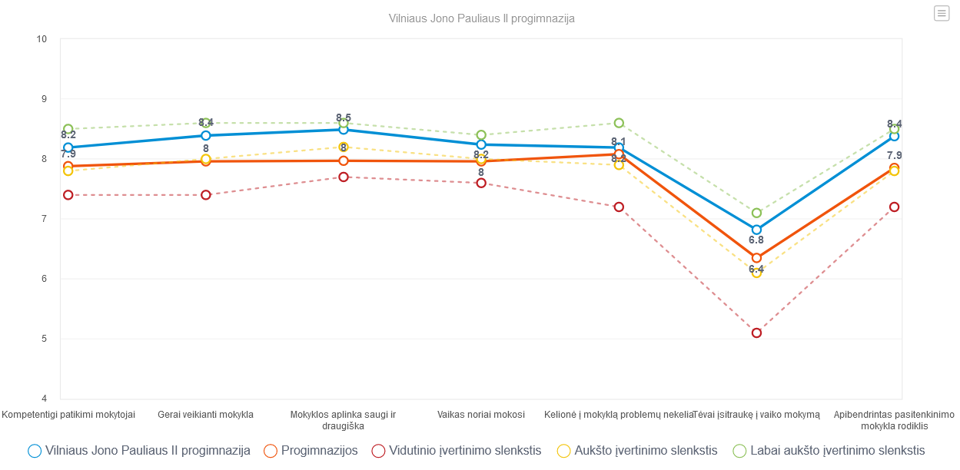
Tėvų patirties ir pasitenkinimo klausimynas

Slide 23
Tėvų patirties ir pasitenkinimo klausimynas
Labai aukštas įvertinimas:
mokyklos aplinka saugi ir draugiška – 8.5, kitos progimnazijos – 8;
Aukštas įvertinimas:
tėvai įsitraukę į vaiko mokymą – 6.8, kitos progimnazijos – 6.4.

Slide 24
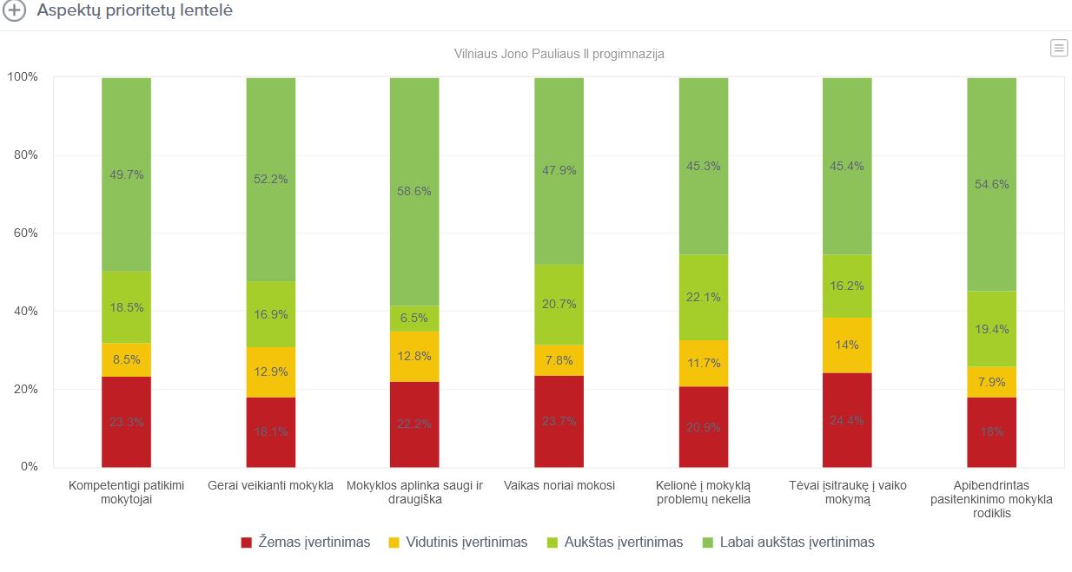

Slide 25
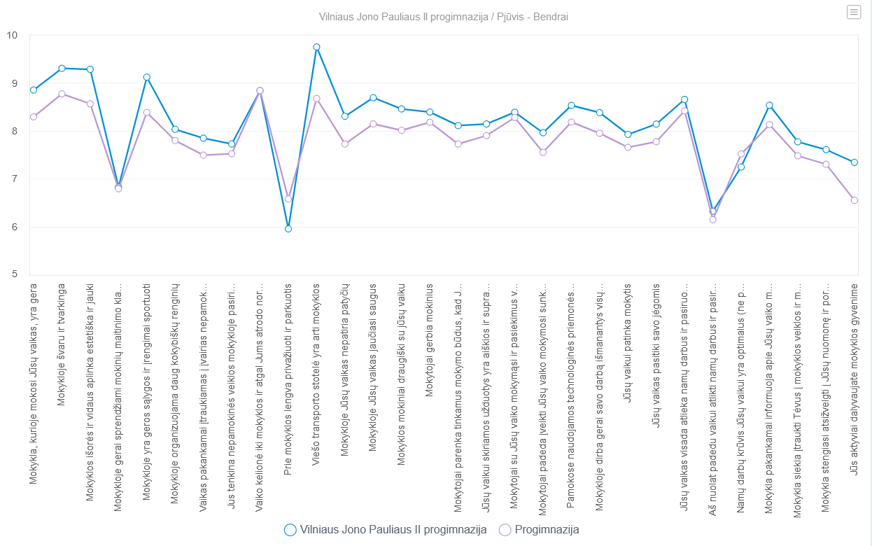
Tėvų patirties ir pasitenkinimo klausimynas

Slide 26
Tėvų patirties ir pasitenkinimo klausimynas
Stipriosios sritys:
Silpnosios sritys:
Viešo transporto stotelė yra arti mokyklos – 9.8, kitos progimnazijos – 8.7;
Mokykloje švaru ir tvarkinga – 9.3, kitos progimnazijos – 8. 8;
Mokyklos išorės ir vidaus aplinka estetiška ir jauki – 9.3, kitos progimnazijos – 8.6.
Prie mokyklos lengva privažiuoti ir parkuotis – 6.0, kitos progimnazijos – 6.6;
Aš nuolat padedu vaikui atlikti namų darbus ir pasiruošti pamokoms – 6.3, kitos progimnazijos – 6.2.

Slide 27
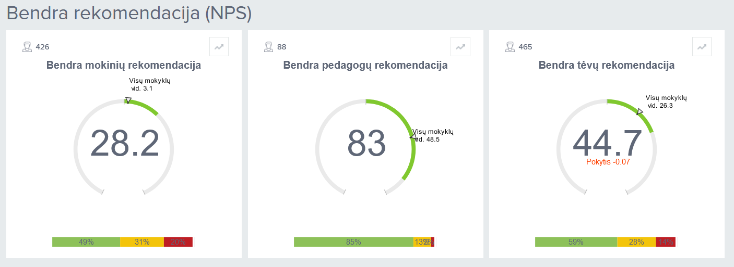
Lyginamoji klausimyno analizė pagal NPS rodiklį:

Slide 28
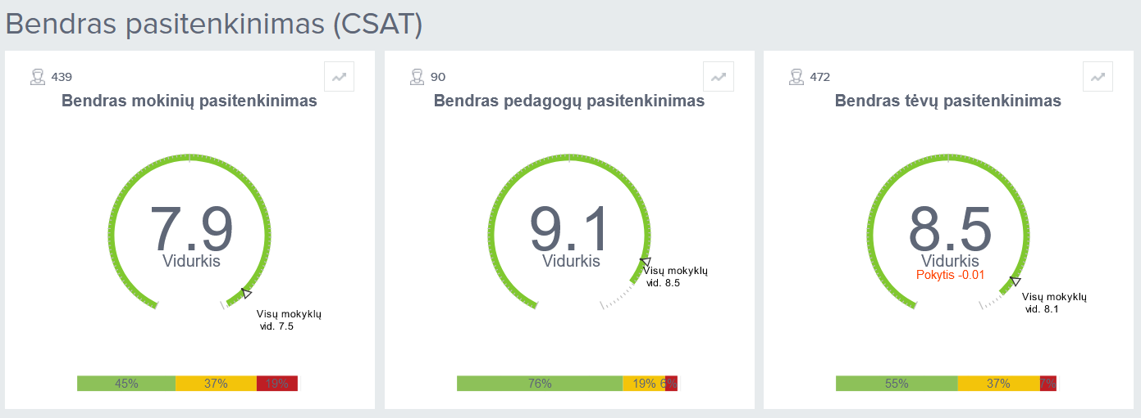
Lyginamoji klausimyno analizė pagal CSAT rodiklį:

Slide 29
Išvados
Vilniaus švietimo stebėsenos dalyvių apklausos rezultatai leidžia atsižvelgti į bendresnes Vilniaus miesto mokyklų tendencijas ir jas įvertinti įvairiais aspektais:
norminiu vertinimu (lyginimu su miesto mokyklų normomis);
vertinimu (vertinimu mokyklos viduje);
Lyginant apklausos tyrimo duomenų rezultatus su kitomis mokyklomis (šiuo atveju progimnazijomis), Vilniaus Jono Pauliaus II progimnazijos klausimynų rodiklių įvertinimų vidurkiai yra aukštesni.
Palyginus apklausų klausimynų rezultatus 2023 m. ir 2024 m. Vilniaus Jono Pauliaus II progimnazijos viduje, prieita išvadų:
Mokinių patirties ir pasitenkinimo klausimynų pokyčio nėra;
Personalo patirties ir pasitenkinimo klausimynų pokyčio nėra;
Tėvų patirties ir pasitenkinimo klausimynų pokytis nežymus: bendras pasitenkinimas sumažėjo -0,01; bendra rekomendacija sumažėjo -0,07; kiek mokykla atitinka lūkesčius sumažėjo -0,12.

Slide 30
VĮKG REKOMENDACIJOS
Siekiant mažinti patyčių atvejų mokykloje, stengtis atpažinti skirtingas patyčių apraiškas bei kintančias užslėptų dalyvių vaidmenis.
Klasės valandėlių metu ar individualių pokalbių metu išaiškinti mokiniams sąvokas ,,patyčios“ ir ,,konfliktas“. Pateikti konkrečių situacijų pavyzdžių, nes dažnu atveju mokiniai šias sąvokas vartoja netikslingai, painioja arba neskiria.
Sistemingai teikti mokiniams pagalbos mokiniui specialistų pagalbą.
Siekti, kad sudėtingesnės užduotys su mokiniais būtų atliktos klasės darbo metu, o lengvesnės skiriamos namų darbams įtvirtinti. Diferencijuoti skiriamas užduotis.
Klasės vadovams rinkti ir sisteminti informaciją dėl auklėtinių neformaliojo ugdymo užsiėmimų skaičiaus mokykloje ir už jos ribų. Esant mokytojų dalykininkų poreikiui teikti grįžtamąjį ryšį dėl ugdytinių lankomų būrelių kiekio, nes dažnai mokiniai dėl šios priežasties turi perteklinį krūvį.

Slide 31
Dėkojame už dėmesį!
Parengė Vidaus įsivertinimo koordinavimo grupės pirmininkė Gražina Vilkanecienė

